Slide 1


UC 3: DESENVOLVER ALGORITMOS
Professor: Thiago almeida

Slide 2
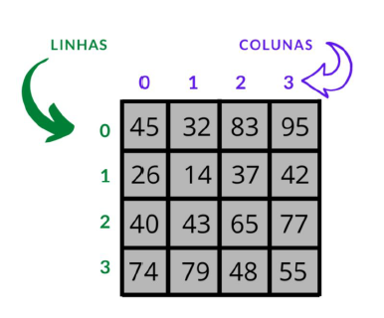

matrizes
São estruturas de dados bidimensionais com m linhas e n colunas (m x n). Cada elemento em uma matriz é identificado por um par de índices que indicam sua posição na matriz.
Exemplo: O elemento 14 está na posição (1, 1).

Slide 3
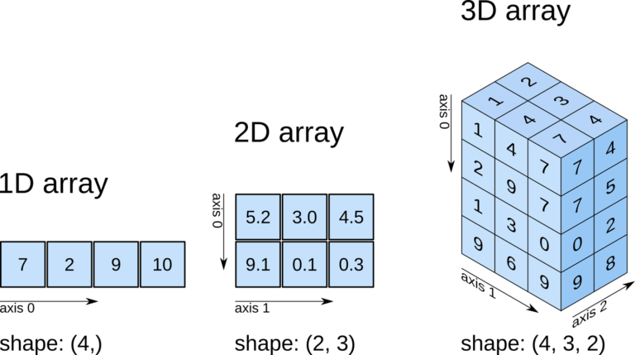
matrizes
As matrizes são amplamente usadas em programação para armazenar e manipular grandes conjuntos de dados de forma eficiente.
Por exemplo:
Armazenamento de uma imagem digital, onde cada elemento representa um pixel na imagem..

Slide 4
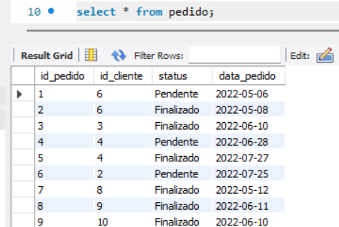
Aplicação
O retorno de uma consulta em um banco de dados é parecido como uma matriz onde temos linhas e colunas contendo informações.

Slide 5
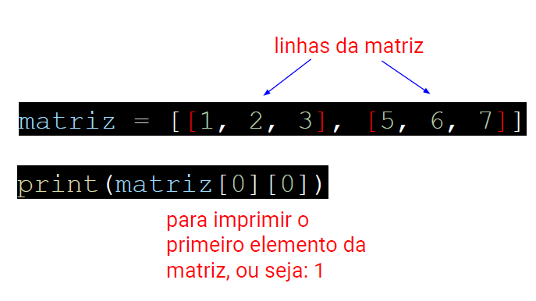
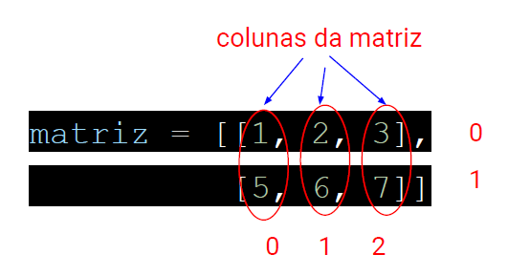
python
Em Python, uma matriz pode ser representada como uma lista de listas. Onde um elemento da lista contém uma linha da matriz, que por sua vez corresponde a uma coluna da matriz.

Slide 6
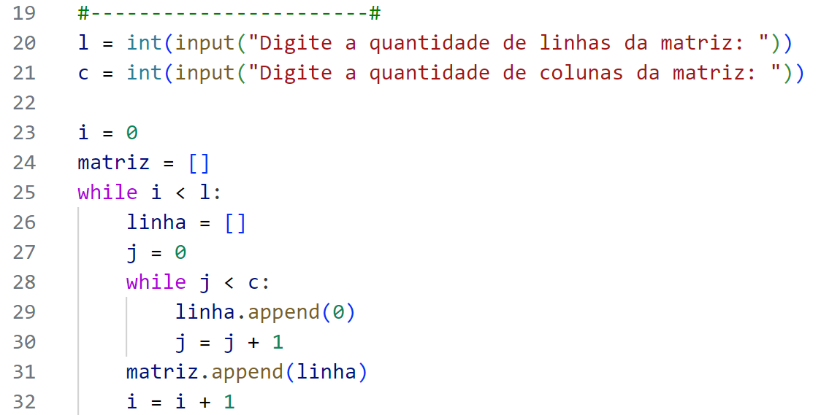
inicializar uma matriz em python com zeros

Slide 7
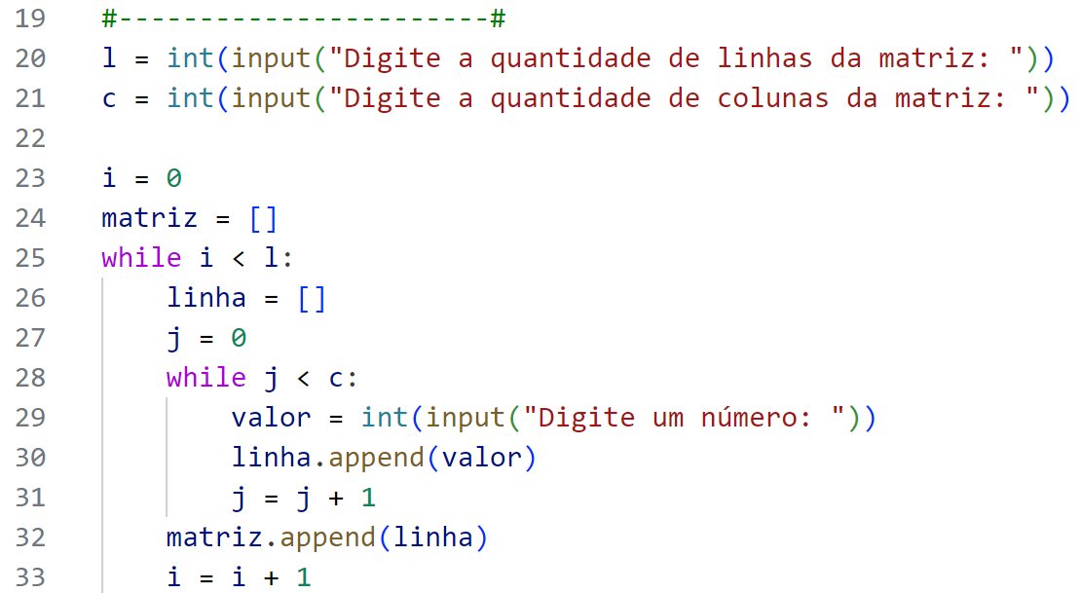
Entrada de dados em matriz com python

Slide 8
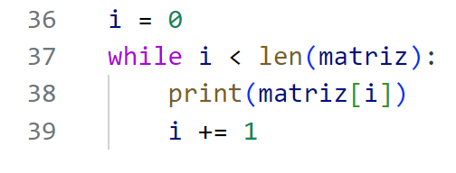
Imprimir uma matriz
Existem várias formas de imprimir uma matriz, a mais simples e de melhor visualização é imprimir linha após linha.

Slide 9
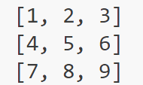
Exercícios
1. Utilizando a estrutura de repetição While crie uma matriz 3 x 3 com os seguintes valores, após reescreva o código utilizando for.

Slide 10
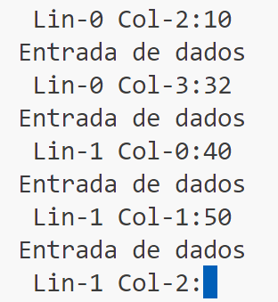
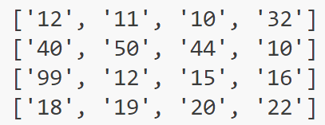
Exercícios
2. Utilizando a estrutura de repetição While crie um programa que inicialize uma matriz 4 x 4, o usuário deve digitar os dados de entrada de cada elemento da matriz. Durante a execução o programa deve informar qual linha e coluna o usuário está preenchendo. Ao final imprima a matriz preenchida pelo usuário.
ENTRADA:
SAÍDA:

Slide 11

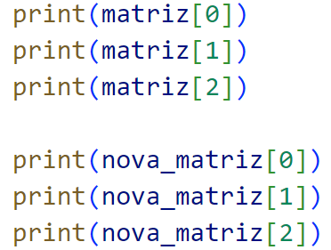
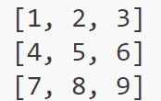
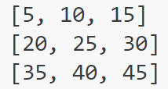
Exercícios
3. Faça um programa que leia uma matriz de 3 x 3 elementos, multiplique cada elemento de cada linha por 5 e armazene a multiplicação em uma nova matriz. Exemplo:
ENTRADA:
SAÍDA:

Slide 12
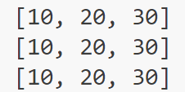
Exercícios
4. Crie um programa que leia uma lista de 9 posições e converta em uma matriz de 3x3:
ENTRADA:
SAÍDA:

Slide 13
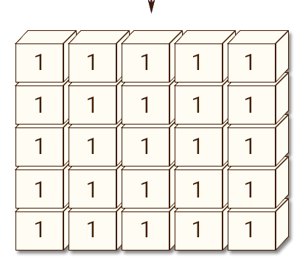
Exercícios
5. Crie um programa que inicialize uma matriz 8 x 8 no formato de uma rifa, preenchida com números 1. Em seguida solicite ao usuário a entrada da linha e coluna que deseja marcar um X e imprima novamente a matriz com a alteração realizada. Neste exercício estamos simulando a escolha de uma posição em uma rifa, caso necessário, você pode alimentar a rifa com números em sequência.

